Slide 1
Merge Sort
André
Daniel
Felipe
Felipe
Gabriel

Slide 2
Estratégia
Prepara a lista dividindo-a, recursivamente, pela metade em células ‘A’ e ‘B’ até que haja células de apenas um elemento (caso base).
Inicia a ordenação criando uma lista auxiliar que deve receber os valores contidos em ‘A’ e ‘B’ ordenados
Substitui, na lista original, as posições correspondentes a ‘A’ e ‘B’ pelos elementos da lista auxiliar já ordenados entre si

Slide 3
1 Preparar a lista
A função entra em recursividade para dividir a lista, até a ocorrência do caso base.
Cada instância da função contém duas chamadas, a si própria, cujos parâmetros são: um endereço e um inteiro.
Envia o endereço da posição inicial da lista e o número de posições até o meio da lista
Envia o endereço da posição do meio da lista e o número de posições existente do meio da lista até o fim da lista

Slide 4
void mergeSort (lista , tamanho)
{
Int tamanho;
Se (tamanho > 1)
{
meio <- tamanho do vetor / 2;
mergeSort(lista, meio);
mergeSort(lista + meio, tamanho - meio);
ordenar (lista, tamanho);
}
}

Slide 5
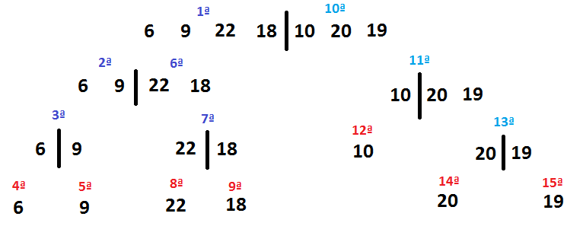
Divisão da lista

Slide 6
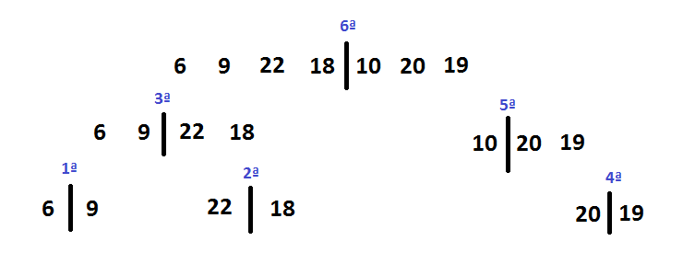
2 Ordenar

Slide 7
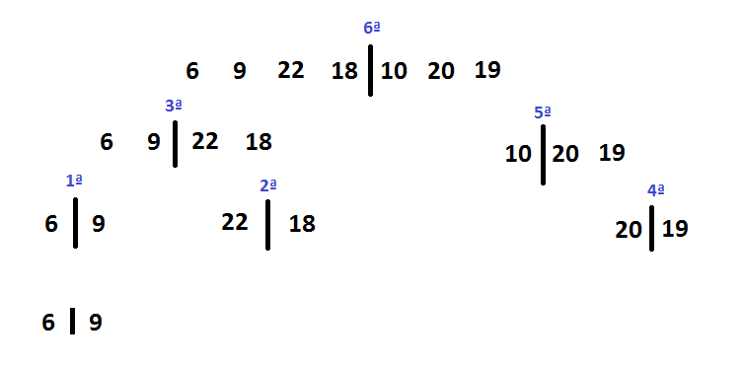

Slide 8
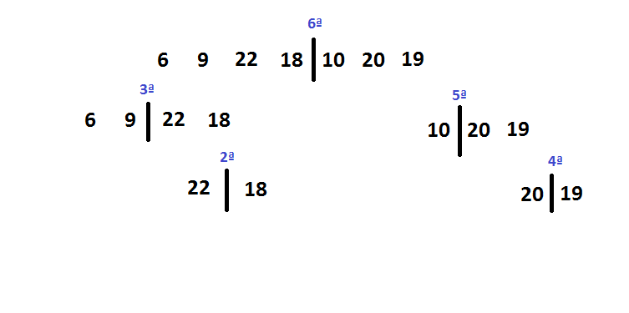

Slide 9
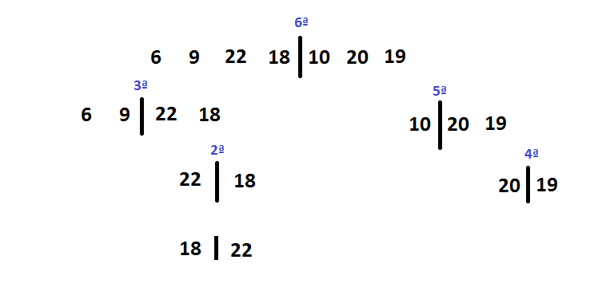

Slide 10


Slide 11
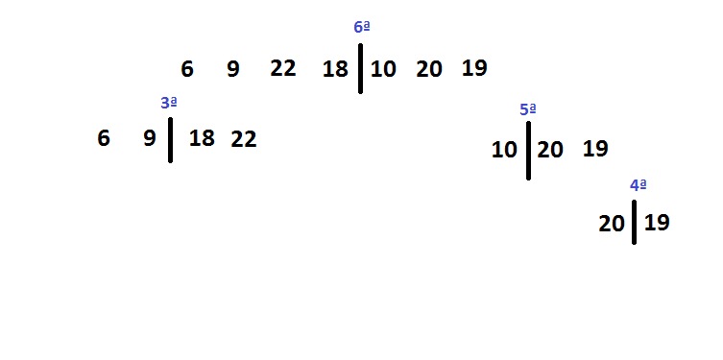

Slide 12
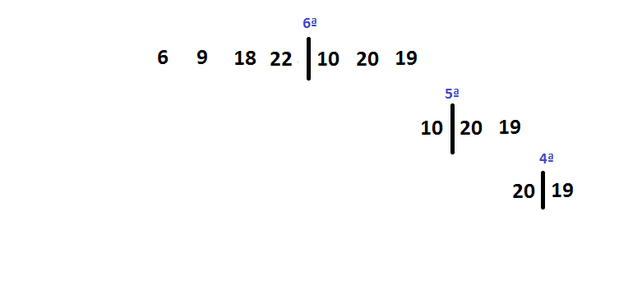

Slide 13
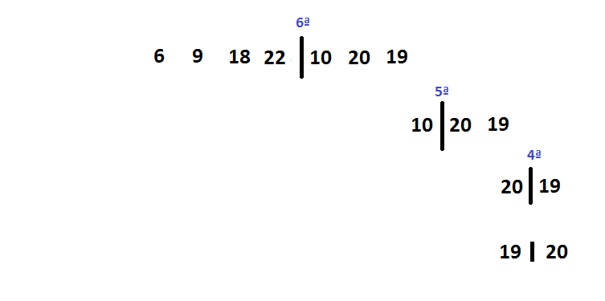

Slide 14
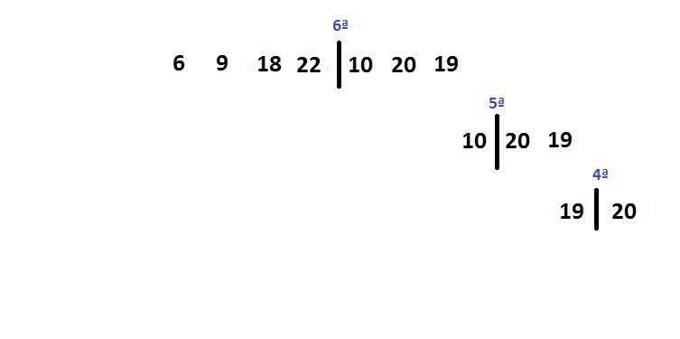

Slide 15
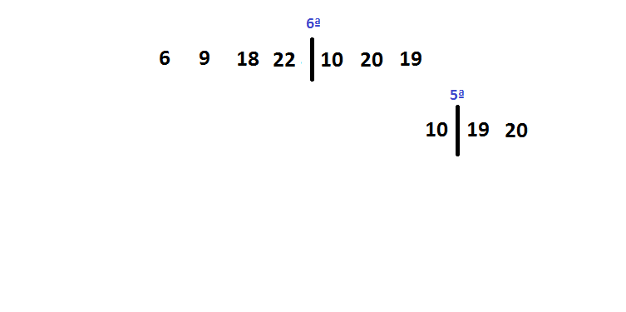

Slide 16
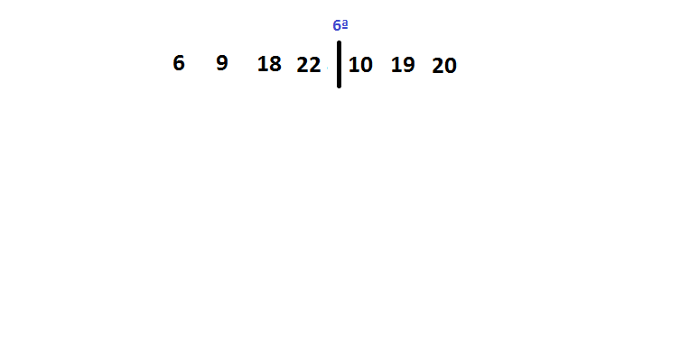

Slide 17
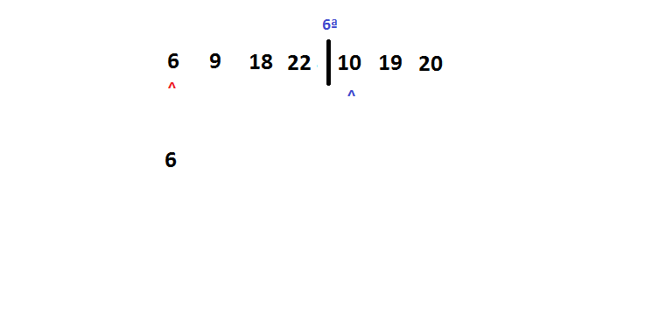

Slide 18
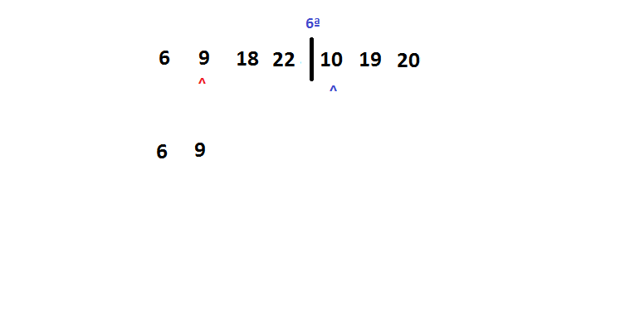

Slide 19
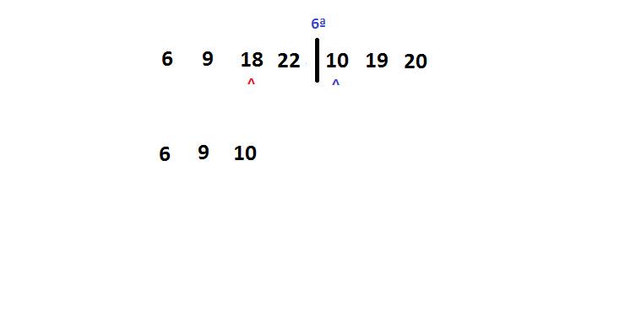

Slide 20
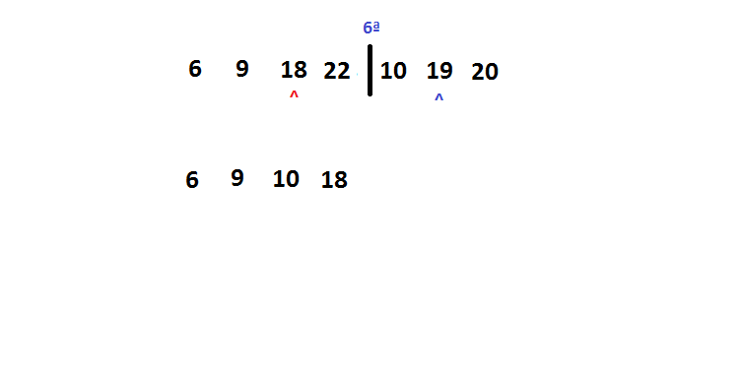

Slide 21
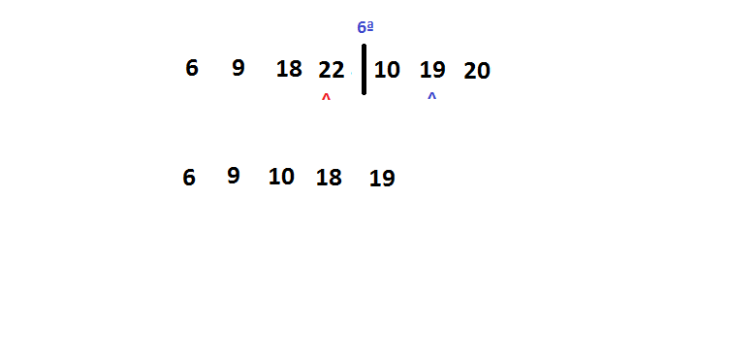

Slide 22
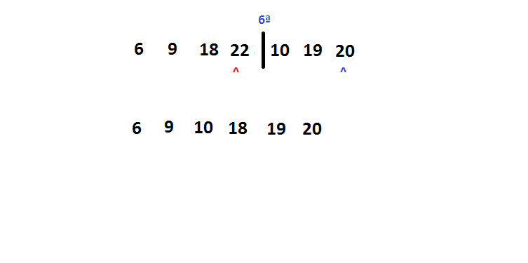

Slide 23
